Slide 1
托马斯•阿奎纳三一论研究

Slide 2
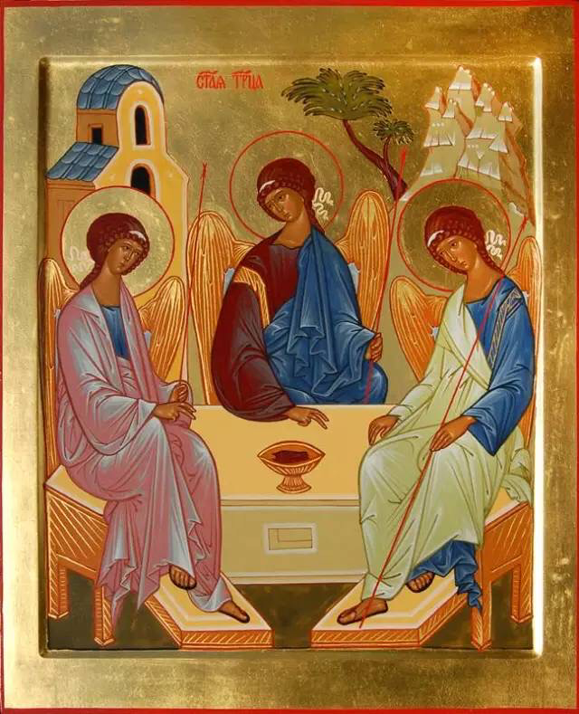

Slide 3
阿奎纳三一神学研究
一、引言:阿奎纳上帝论的神学结构
二、阿奎纳三一论的神学阐述
三、神圣位格的永恒起源
四、神圣位格的神学陈述
五、神圣位格的同性同体
六、内在三一和经世三一的同一性
七、结语：阿奎纳三一神学的意义

Slide 4
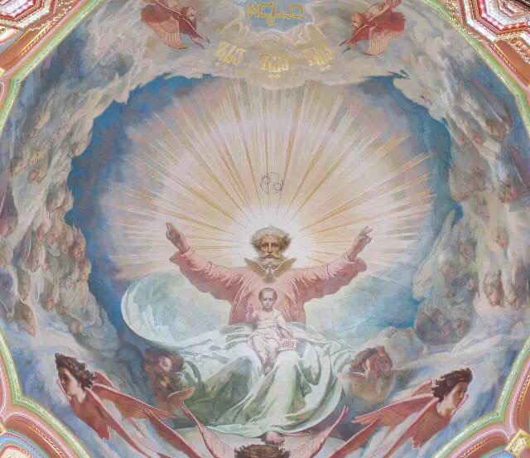

Slide 5
引言：阿奎纳上帝论的神学结构
一、上帝的神圣本质
上帝的神圣本质就是上帝的神圣存在
YHWH (“我是我所是”）：上帝在自我彰显中的唯一命名
上帝的单纯性和完美性、无限性和永恒性、超越性和内在性、至善性和唯一性
二、上帝的神圣理智和神圣意志
上帝在永恒中藉神圣理智自己理解自己
上帝在永恒中藉神圣意志自己奥秘自己
三、上帝的三一奥秘：圣父圣子圣灵
神圣位格的永恒起源
神圣位格的神学陈述
神圣位格的同性同体

Slide 6
阿奎纳三一论的神学阐述
一、神圣位格的永恒起源
1、在上帝中神圣位格基于理智/意志行动的永恒出发
2、作为神圣位格的圣言的永恒出生
3、作为神圣位格的圣爱的永恒出发
二、神圣位格的神学陈述
1、圣父：没有本源的神圣本源/作为神圣本源的神圣位格
2、圣子/圣言/肖像：出于本源的神圣本源/作为神圣位格的神圣言辞
3、圣灵/圣爱/恩惠：出于本源的神圣位格/作为神圣位格的神圣爱情
三、神圣位格 同性同体
1、一个本质 三个位格
2、关系区别并建立位格
3、同性同体～“出于上帝的上帝，出于真神的真神”

Slide 7
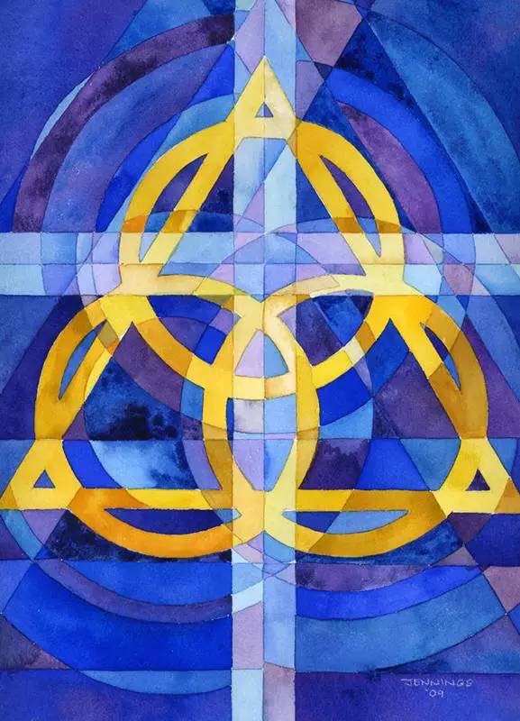

Slide 8
在上帝中神圣位格的永恒起源
一、圣父圣子圣灵，同性同体。
经文：“我本是出于神，也是从神而来。”（约翰福音8:42）
圣子：出于神的神，出于光的光，出于真神的真神。
（尼西亚-君士坦丁堡信经）
二、理解者在理解，在理解者中有对被理解者的理智概念出发。
爱慕者在爱慕，在爱慕者中有对被爱慕者的爱慕出发。
三、在上帝中，有根据神圣理智的理解行动出发的圣言/圣子。
在上帝中，有根据神圣意志的爱慕行动出发的圣爱/圣灵。

Slide 9
作为神圣位格的圣言的永恒出发
经文 “太初有道，道与神同在，道就是神。”（约翰福音1:1）
“你是我的儿子，我今日生你。”（诗篇2:7）
作为神圣位格的圣言的永恒出发
1、藉神圣理智的理解行动（生命活动）的方式
2、出于相连的神圣本源
3、根据肖像的性质（理智概念是被理解者的肖像）
4、存在于相同本性中（上帝的神圣理解就是上帝的神圣本质）
在上帝中，圣言的出发被称为生育，出发的圣言被称为圣子。

Slide 10
圣子的位格称谓
一、圣子（诗篇2:7）
1、基于神圣理智的理解行动，出于相连的神圣本源
2、根据肖像的性质，存在于相同本性中
二、圣言（约翰福音1:1）
1、神圣理智自己理解自己而生出理智概念
2、神圣理智的理解行动发出神圣言辞
三、肖像（歌罗西书1:15，希伯来书1:3）
1、出于神圣本源的起源关系
2、理智概念和被理解者的同一性

Slide 11
作为神圣位格的圣爱的永恒出发
经文 “我要从父那里差保惠师来，就是从父出来真理的圣灵。”
（约翰福音15:26）
作为神圣位格的圣爱的永恒出发
1、藉神圣意志的爱慕行动（奠基于理解）的方式
2、出于相连的神圣本源（圣父圣子：一个神圣本源）
3、藉意志对被爱慕者的合一倾向（注视倾慕合一）
4、同性同体（上帝的神圣爱慕就是上帝的神圣本质）
本性秩序:圣爱的永恒出发，奠基于圣言的永恒出发。

Slide 12
圣灵的位格称谓
一、圣灵（马太福音28:19）
1、上帝中藉神圣意志以爱的方式发出的神圣位格。
2、爱的固有性质，是把爱慕者推向被爱慕者。
二、圣爱（罗马书5:5）
1、圣父圣子在永恒中彼此相爱发出作为神圣位格的圣爱。
2、圣父圣子在永恒中共同发出作为第三位格的圣爱。（“和子”命题）
三、恩惠（约翰福音4:10）
1、恩惠（Donum Dei, Gift)即无偿施恩，无偿施恩的理由就是爱。
2、圣灵在永恒中（由圣父圣子）出发而为爱，具有第一恩惠的性质。

Slide 13
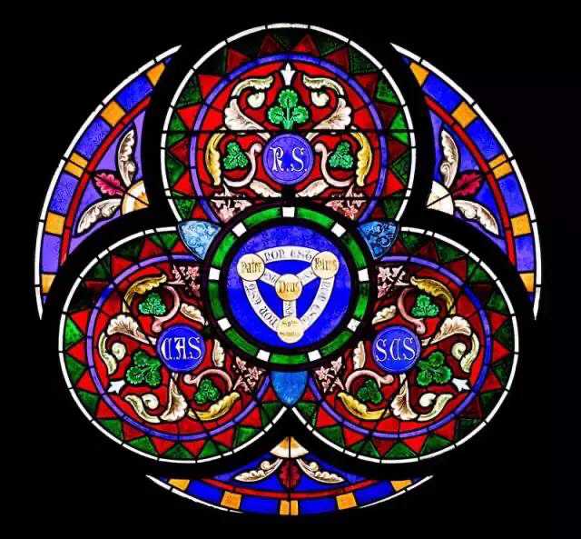

Slide 14
神圣位格的神学陈述
一、圣父：没有本源的神圣本源
1、圣父是整个上帝神性的本源
2、圣父在永恒中自己理解自己而生出圣子
3、圣父圣子在永恒中彼此相爱而发出圣灵
二、圣子：出于本源的神圣本源
1、圣子：神圣理智在永恒中以理解方式生出的神圣言辞
2、圣言：圣父以自己理解自己的方式生出的理智概念
3、肖像：神圣理解中理智概念和被理解者的同一性
三、圣灵：出于本源的神圣位格
1、圣灵：神圣意志在永恒中以爱慕方式发出的神圣爱情
2、圣爱：圣父圣子以彼此相爱的方式发出的神圣爱慕
3、恩惠：圣灵是圣爱，是圣父圣子在永恒中共同发出的爱的馈赠/礼物。

Slide 15
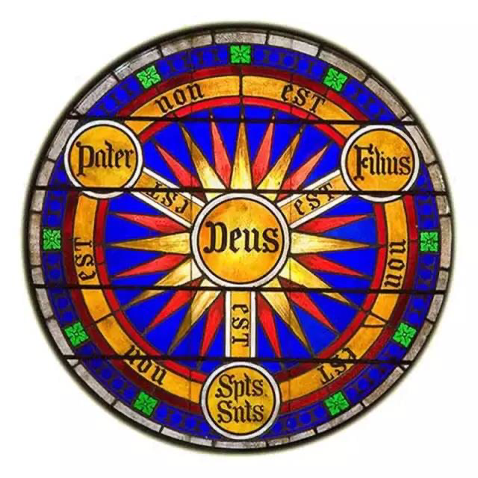

Slide 16
神圣位格 同性同体
一、一个本质 三个位格
1、上帝是在神圣本质中的三个位格：圣父圣子圣灵
2、圣父圣子圣灵具有相同的神圣本质
二、神圣位格的本性秩序
1、在上帝中，本源是根据永恒起源而言的
2、在上帝中，具有根据神圣位格永恒起源的本性秩序
三、上帝三位 同性同体
1、具有完全相同的神性
2、无限永恒全能 超越内在 单纯完美至善
3、完全的神
4、出于本源的神圣位格：出于神的神，出于真神的真神

Slide 18
内在三一和经世三一的同一性
神圣位格的永恒起源
1、上帝在永恒中位格起源
2、在永恒中
3、上帝三位 同性同体
4、圣父：没有本源的本源
5、圣子：永恒出生的圣言
6、圣灵：永恒出发的圣爱
7、圣父圣子共同发出圣灵
（尼西亚-君士坦丁堡信经）
神圣位格的历史差遣
1、上帝在历史中救赎行动
2、在时间中
3、上帝三位 共同差遣
4、圣父:不被差遣的差遣者
5、圣子被差遣:道成肉身
6、圣灵被差遣:五旬节降临
7、圣父圣子共同差遣圣灵
（约翰福音15:26）

Slide 20
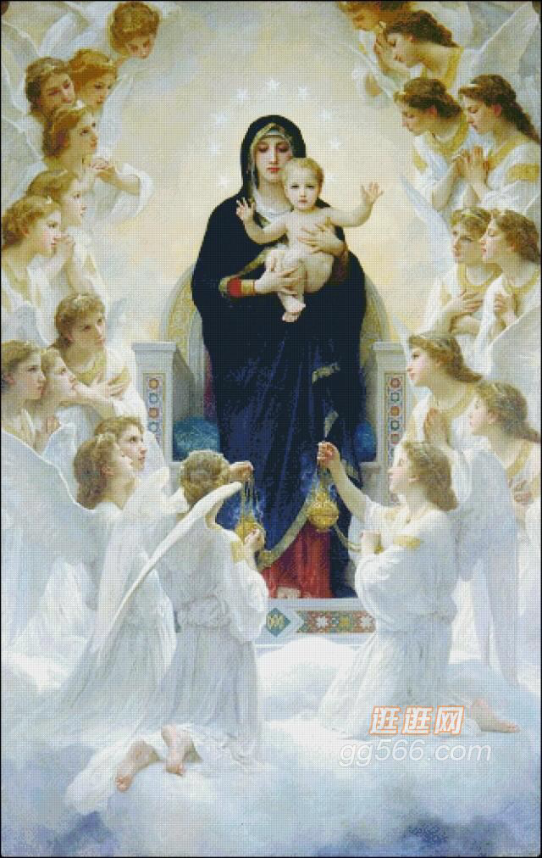

Slide 21
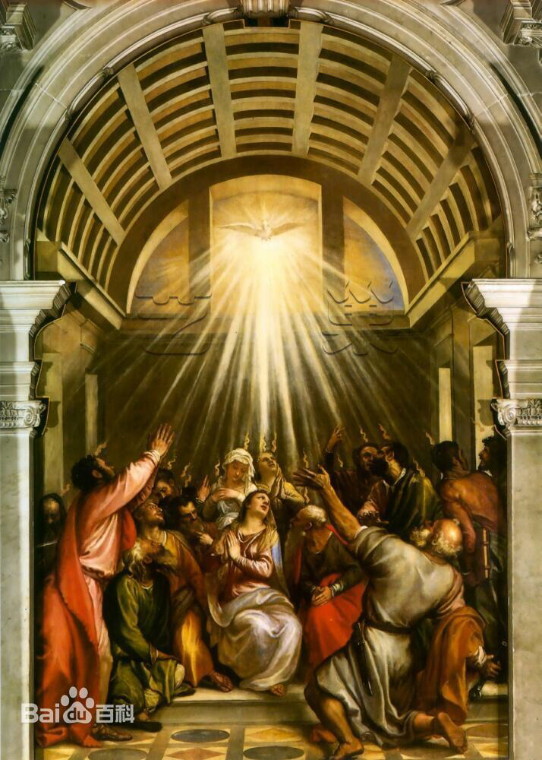

Slide 22
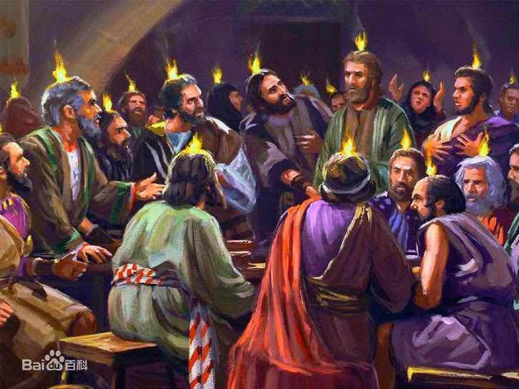
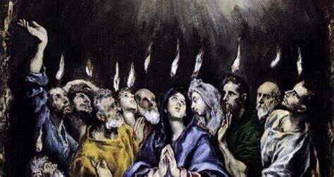

Slide 23
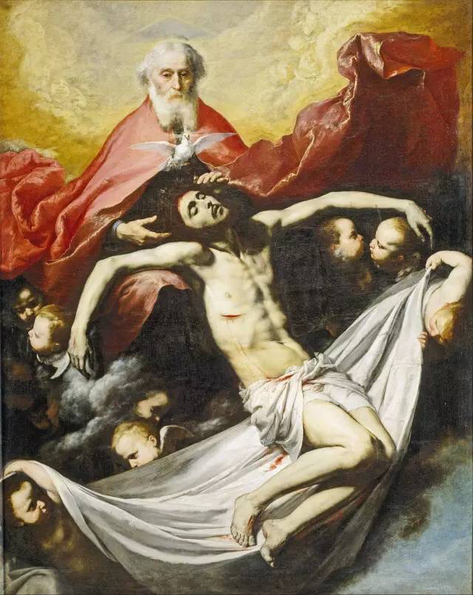

Slide 25
结语：阿奎纳三一神学的意义
一、拉丁教会的神学巅峰
1、对奥古斯丁三一神学的深刻阐发
2、和希腊教父三一神学的深度对话
3、三一神学：“信仰寻求理解”的知识论典范
二、普世教会的神学遗产
1、上帝论：神圣本质/神圣理智和神圣意志/三一神学
2、基督论：圣言位格的神学阐述/道成肉身/救赎工程
3、圣灵论：圣灵位格的神学阐述/圣灵的恩赐权柄
三、三一奥秘：爱的永恒团契
1、上帝是爱（约翰一书4:8）三一上帝自己在永恒中就是爱的团契
根据“爱”在上帝中的本体意义，“爱”归于每一位格。
2、最后的一卷书：《雅歌》/毕生著述：献给上帝的情歌

Slide 26
